Slide 1
CHÀO MỪNG CÁC CON ĐẾN VỚI TIẾT HỌC
1A2

Slide 2
Video hát múa

Slide 3
ÔN BÀI CŨ

Slide 4
khuôn muốn muộn nguồn
buồng luống thuổng vuông
cuộn chỉ buồng chuối quả chuông

Slide 5
Trời sắp mưa. Chuồn chuồn bay thấp. Bầu trời đen kịt. Gió thổi mạnh cuốn theo những đám lá khô. Rồi mưa ào ào trút xuống.
Mưa tạnh, những hạt mưa long lanh đọng trên các cuống lá. Bầu trời trong xanh, không khí mát mẻ.

Slide 7
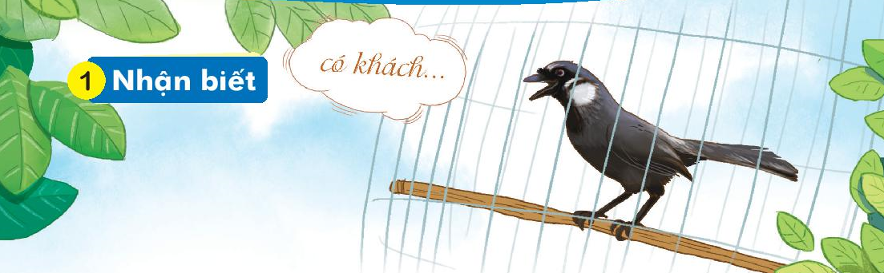
Chim khướu biết bắt chước tiếng người.
ướu
ười

Slide 8
ươi
ươu
ươ
i
ươ
u

Slide 9
ươi
ươu
ng
ươi
người
bưởi cười lưới mười
bướu hươu khướu rượu

Slide 10
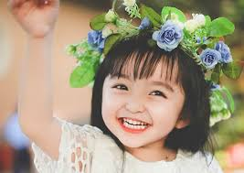
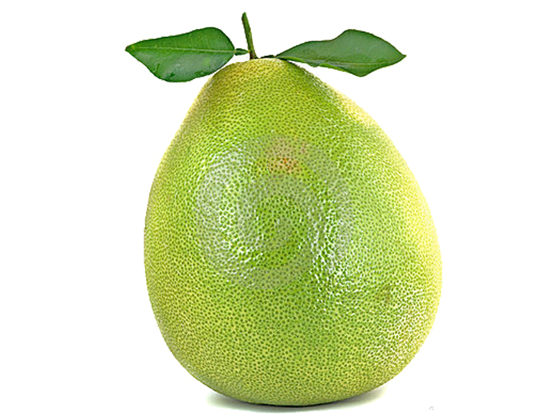
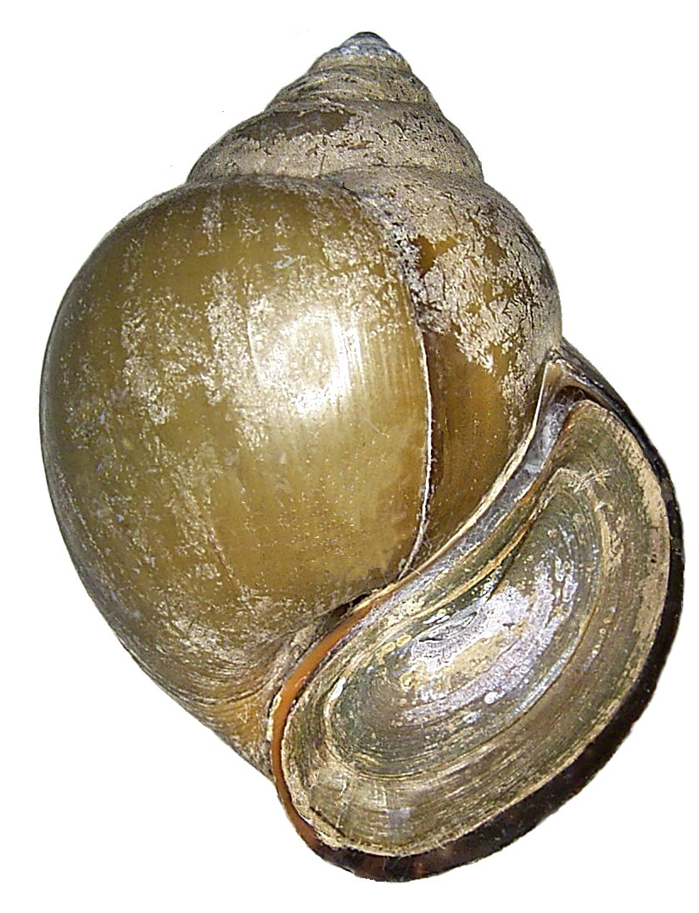
tươi cười
quả bưởi
ốc bươu

Slide 11
tươi cười quả bưởi ốc bươu

Slide 12
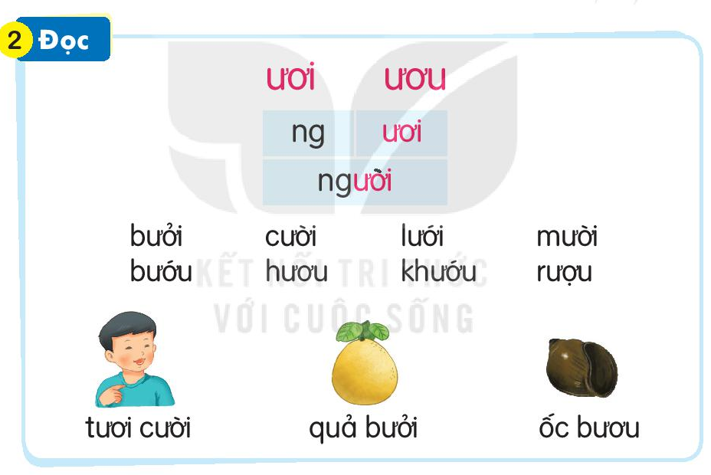

Slide 13
GIẢI LAO

Slide 14
Video hát múa

Slide 15

Viết bảng con

Slide 16
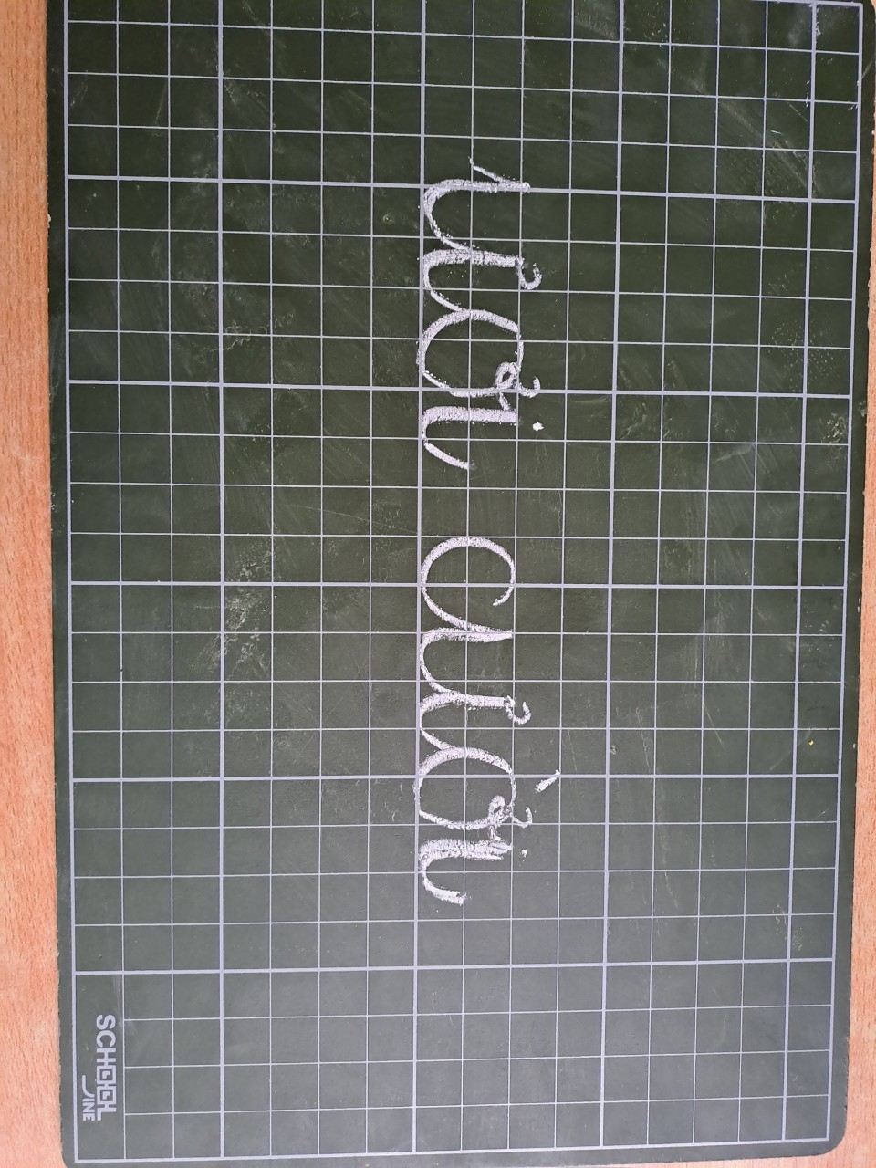

Slide 17
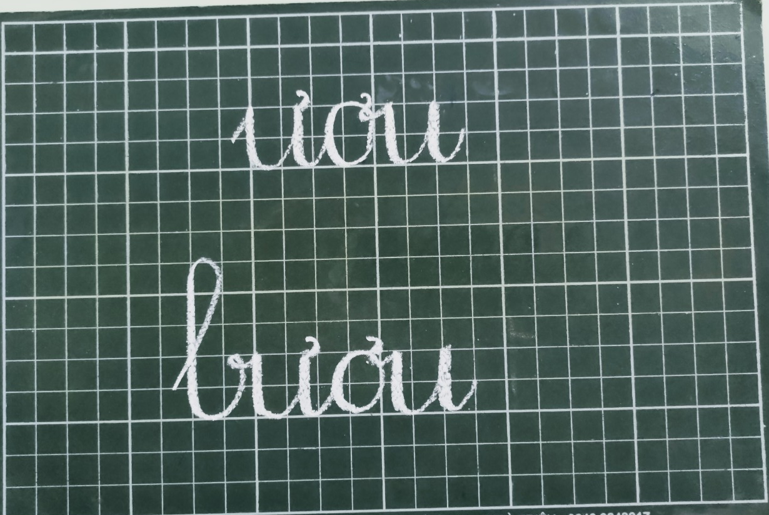

Slide 18
TẠM BIỆT VÀ HẸN GẶP LẠI THẦY CÔ VÀ CÁC BẠN HỌC SINH
LOVE YOU

